Slide 1










REUNION D’INFORMATION
PRF REGION OCCITANIE
Suivez-nous… www.linkedin.com/school/adrarnumerique
www.adrar-numerique.com

Slide 2
OSI
Base Réseaux
Réseaux
Modèle OSI

Slide 3
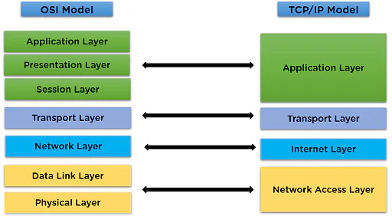
OSI
Base Réseaux

Slide 4
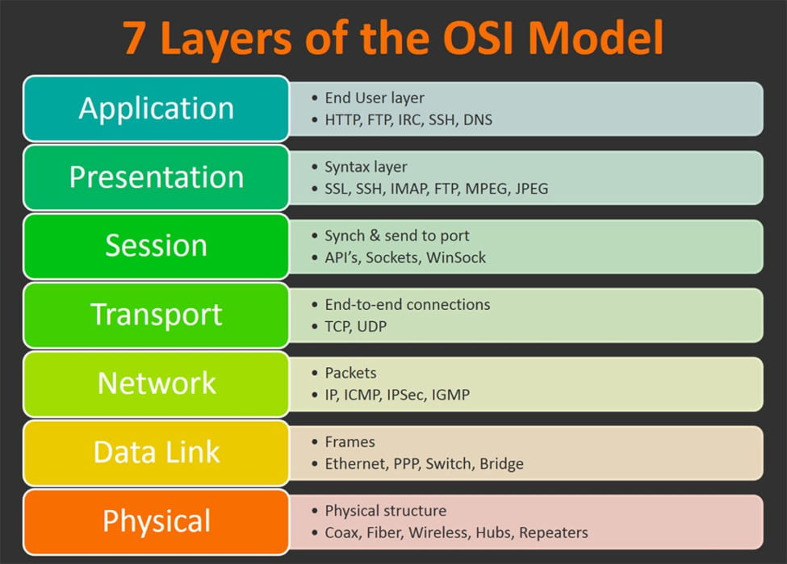
OSI
Base Réseaux
Notes:
L'ISO, c'est un organisme de normalisation, notamment à l'origine de plusieurs normes. À la fin des années 70, un organisme appelé l'ISO publie un modèle de référence
Les couches 1 à 4 sont appelées couches « réseau ». Elles ont la responsabilité d'acheminer les informations d'une machine à une autre, pour les applications qui le demandent. Les couches 5 à 7 sont regroupées ensemble et forme la couche « Application » du modèle TCP/IP.

Slide 5
OSI
Base Réseaux
Nom : Physique
Rôle : offrir un support de transmission pour la communication
Unité d’information : bit
Notes:
La couche 1 est plus tangible car il s'agit en fait, du matériel physique utilisé pour acheminer le message : carte réseau, connecteur RJ45 par exemple.

Slide 6
OSI
Base Réseaux
Nom : Liaison de données
Rôle : connecter les machines entre elles sur un réseau local
Rôle secondaire : détecter les erreurs de transmission
Unité d’information : trame
Notes:
La couche 2 : Liaison, en anglais data link, s'intéresse à l'acheminement des messages au niveau média et transmission du signal avec notamment, la correction d'erreurs. C'est à ce niveau qu'agissent par exemple, les switchs.

Slide 7
OSI
Base Réseaux
Nom : Réseau
Rôle : interconnecter les réseaux entre eux
Rôle secondaire : fragmenter les paquets
Unité d’information : paquet ou datagramme
Notes:
La couche 3 assure l'acheminement des messages d'un point A à un point B. On y retrouve notamment, les routeurs, c'est la couche réseau ou network.

Slide 8
OSI
Base Réseaux
Nom : Transport
Rôle : gérer les connexions applicatives
Rôle secondaire : garantir la connexion, définis les ports applicatifs
Unité d’information : segment
Notes:
La couche 4 (transport) fait le lien entre l'applicatif et l'OS, puis le matériel.
Le découpage des messages y est réalisé, le contrôle de la transmission de ces messages également.

Slide 9
OSI
Base Réseaux
Nom : Session
Rôle : Gère la communication entre les différentes applications
Rôle secondaire : Gère la synchronisation entre deux processus
Unité d’information : donnée
Notes:
En règle général, on associe les trois dernières couches ensembles, la 5, 6 et 7. La raison est simple : le modèle OSI est un modèle théorique.
Le modèle sur lequel s'appuie Internet aujourd'hui est le modèle TCP/IP. Or, ce modèle n'utilise pas les couches 5 et 6.
La couche 5 : la couche Session, assure la fermeture et l'ouverture de sessions des utilisateurs. C'est à ce niveau-là qu'on définit aussi si la session est cryptée ou pas. On parle de chiffrement avec notamment SSL, TLS.

Slide 10
OSI
Base Réseaux
Nom : Présentation
Rôle : Gère le codage des données (chiffrement, compression …)
Rôle secondaire : assure l’indépendance entre l’utilisateur et le transport de l’information
Unité d’information : donnée
Notes:
La couche 6 : Présentation, représente comment les informations sont mises en forme. Par exemple, je pourrais vous citer le langage HTML ou XML ou la notion de caractères ASCII. Utilisation développeur.

Slide 11
OSI
Base Réseaux
Nom : Application
Rôle : Apporte à l’utilisateur les services de base du réseau : gère les entrées et sorties de données
Rôle secondaire : créer lien avec les autres couches et enclenche l’encapsulation
Unité d’information : donnée
Notes:
La couche 7, la plus haute, la couche Application représente le protocole le plus haut niveau utilisé. Par exemple, HTTP pour du web, on parle de protocole applicatif. (Interface entre utilisateur).
Quand est-ce que j’utilise ce modèle ? Tout le temps. Par exemple, vous êtes sur votre ordinateur, et vous entrez l’adresse d’un site Internet dans la barre d’adresse, et il s’affiche. Vous venez d’utiliser le modèle OSI. En effet, l’application (votre navigateur) de la couche 7 s’est adressée aux couches réseau pour que celles-ci transmettent l’information (la demande d’affichage de la page du site Internet) à l’application demandée (le site Web) sur la machine demandée (le serveur du site). Toutes les couches ont été parcourues pour afficher l’information.
Comment se souvenir de l’ordre des couches ? Voici une phrase Mnémotechnique à utiliser pour se souvenir de la première lettre de chaque couche, et de leurs ordres, en commençant par la couche 1. Pour Le Réseau Tout Se passe Automatiquement.

